Slide 1
Migrasi Infrastruktur On Premises ke Cloud AWS
BIG PROJECT

Slide 2
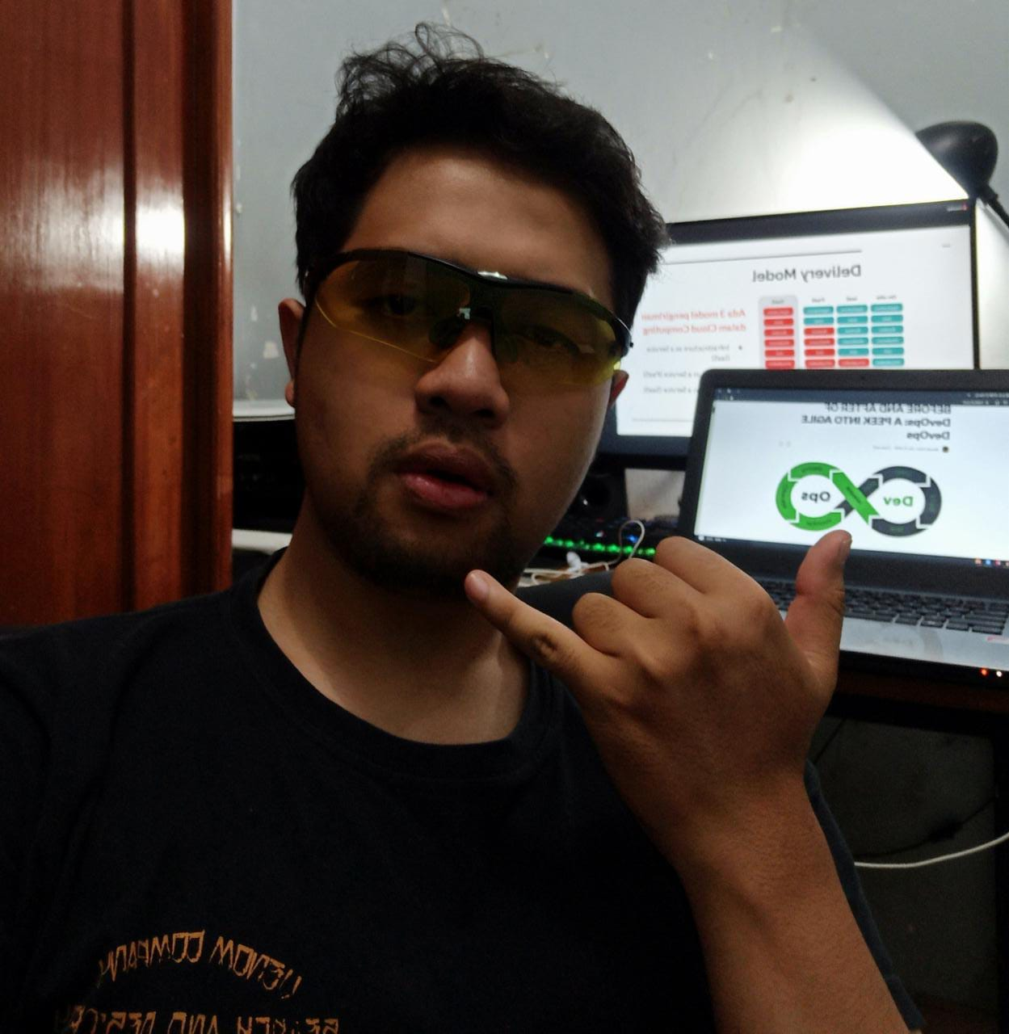
HELLO!!!
I am Hegi Septiyanto Wibowo
DevOps Engineer

Slide 3
Our Process
1
2
3
4
Merancang Topologi dan Flow System terhadap Cloud Server dan Deployment Aplikasi
Melakukan Migrasi Ke Cloud Server Berbasis Container Orchestration
Melakukan Logging dan Monitoring
Melakukan Deployment Aplikasi Dengan Konsep CI/CD

Slide 4
Topology
1

Slide 5
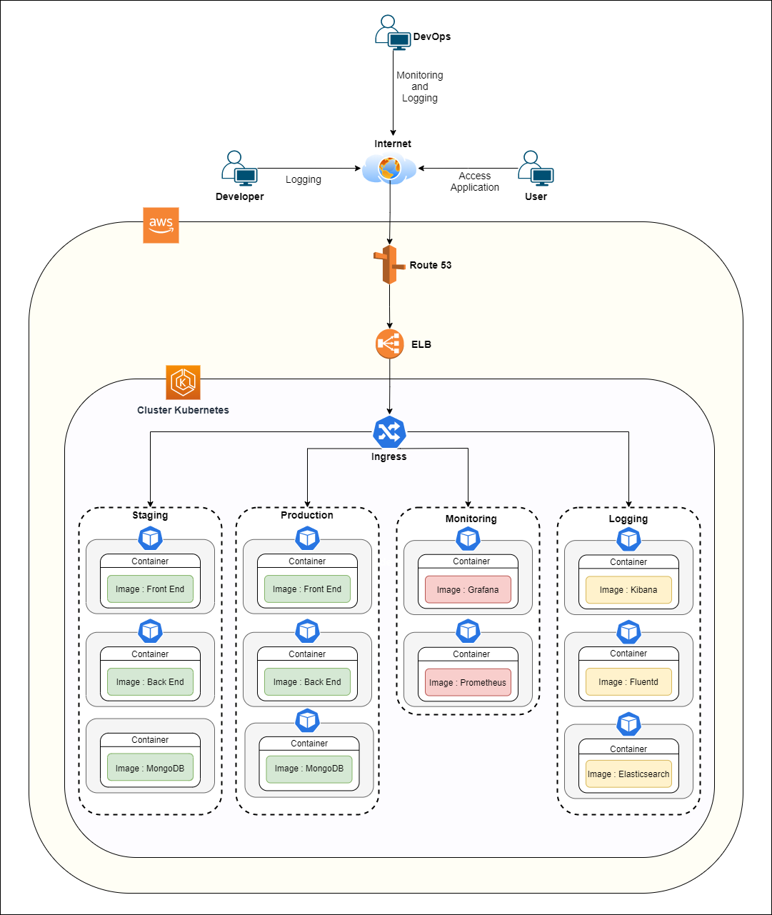
Topology Cloud Server

Slide 6
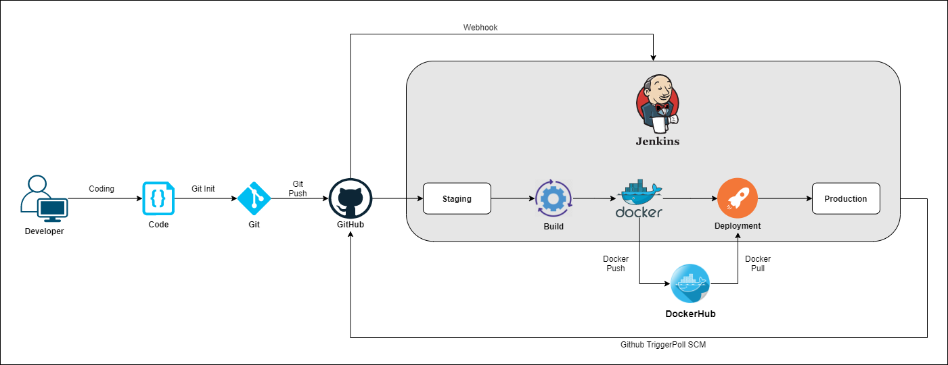
Flow System Jenkins

Slide 7
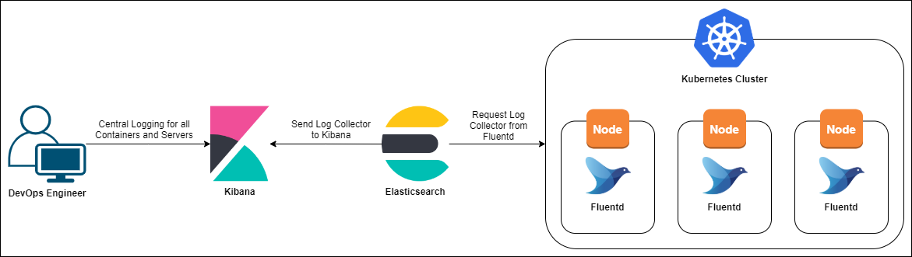
Flow System Logging With EFK

Slide 8
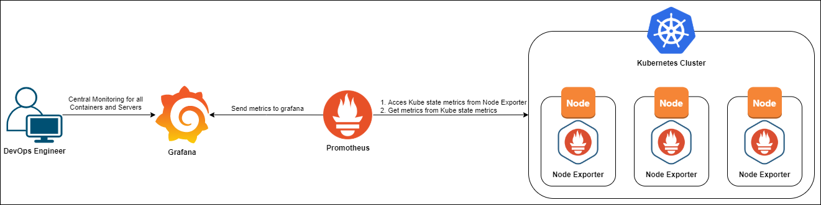
Flow System Monitoring Grafana

Slide 9
Budgeting Project
2

Slide 10
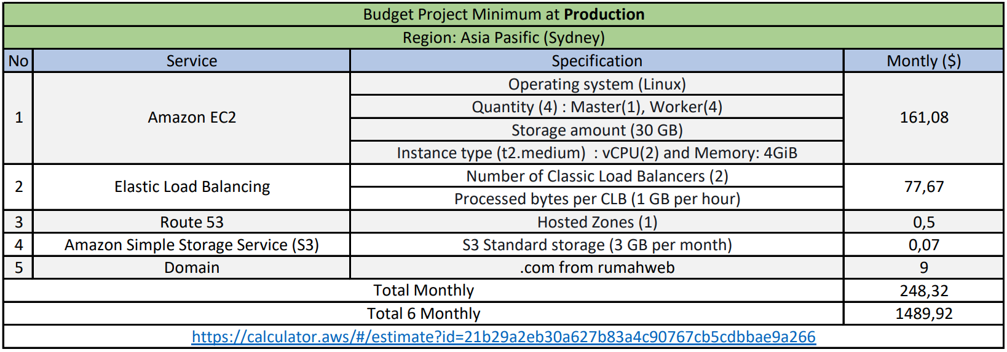
Budget for Production (Min)

Slide 11
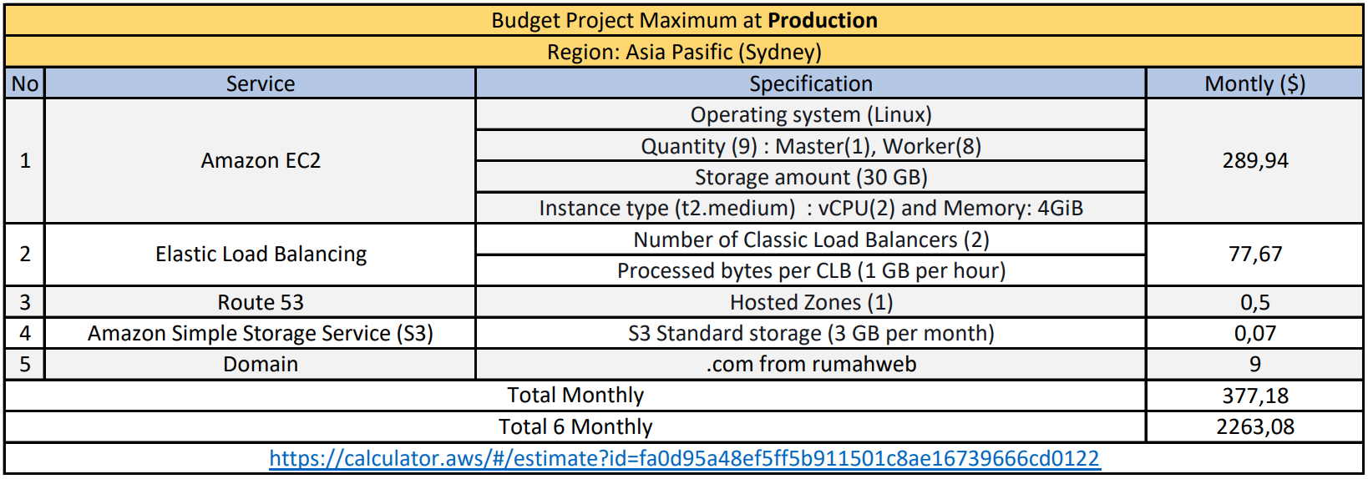
Budget for Production (Max)

Slide 12
3
Server Cluster

Slide 13
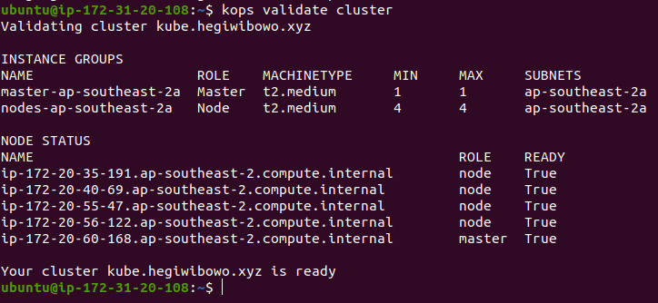
Spec Cluster Kubernetes

Slide 14
Images Project
4

Slide 15
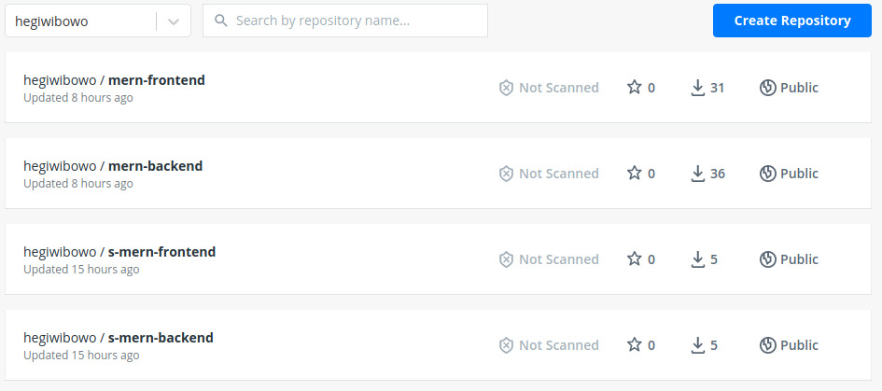
Image Registry

Slide 16
Deployment Project
On K8S
5

Slide 17
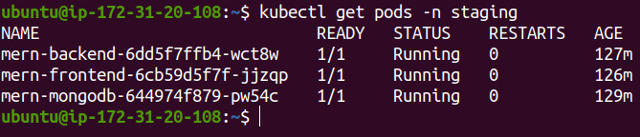
Pod Staging

Slide 18

Pod Production

Slide 19
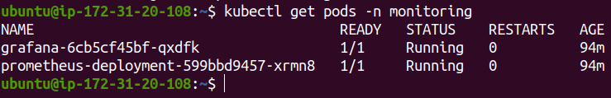
Pod Monitoring

Slide 20
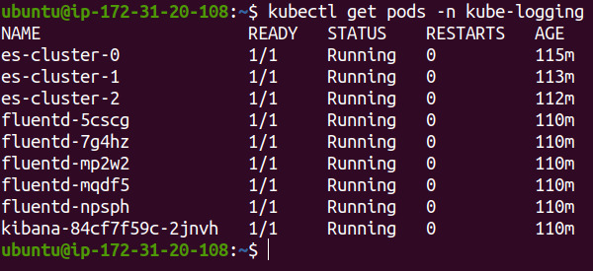
Pod Logging

Slide 21
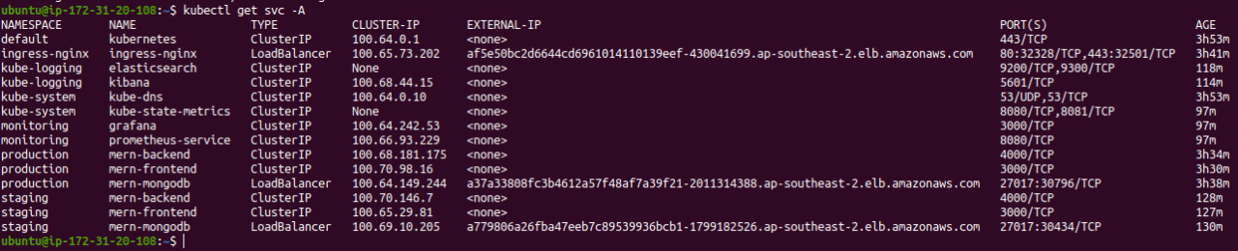
Service

Slide 22
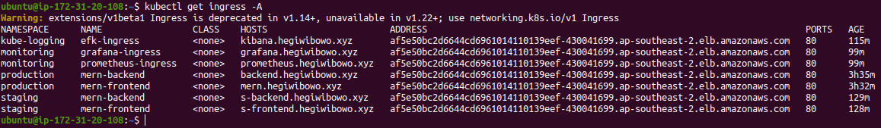
Ingress

Slide 23
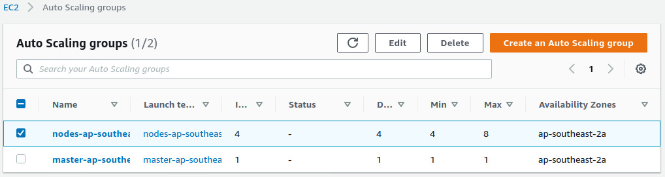
Auto Scalling

Slide 24

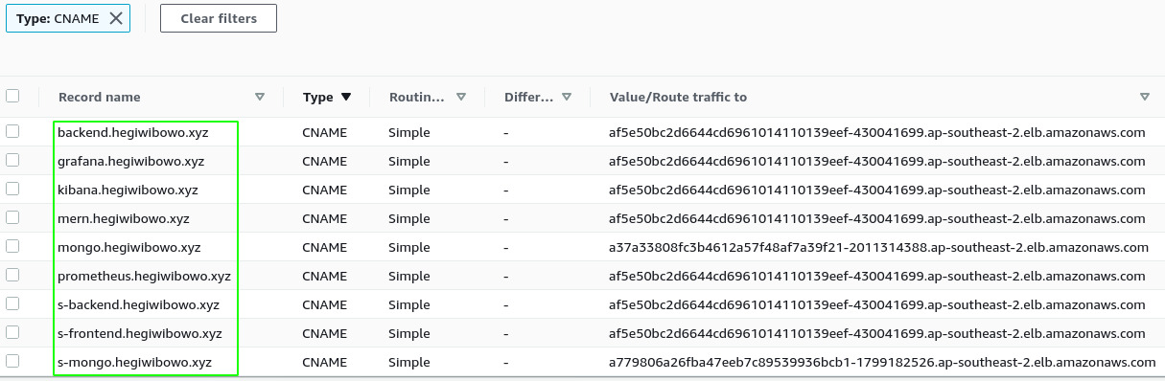
Route 53

Slide 25

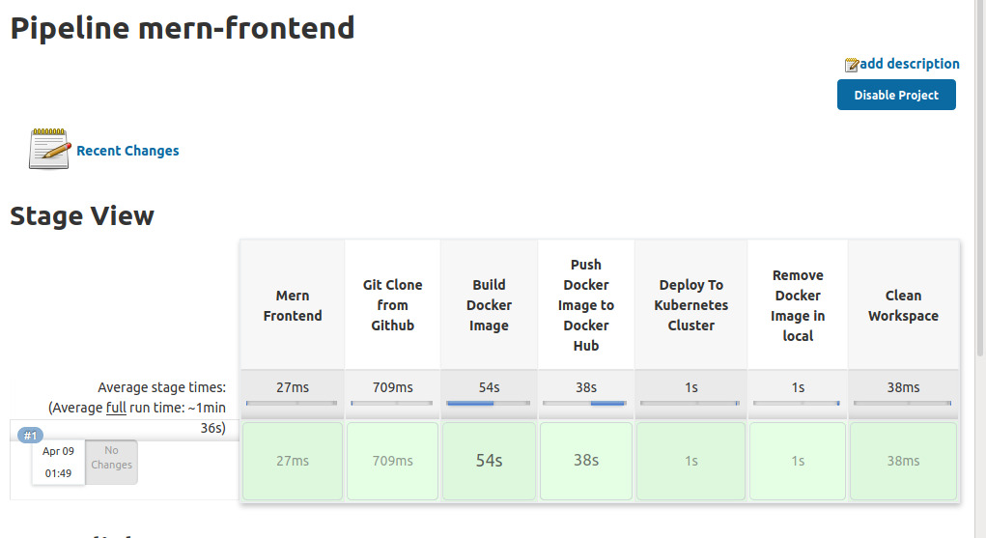
CI/CD With Jenkins

Slide 26
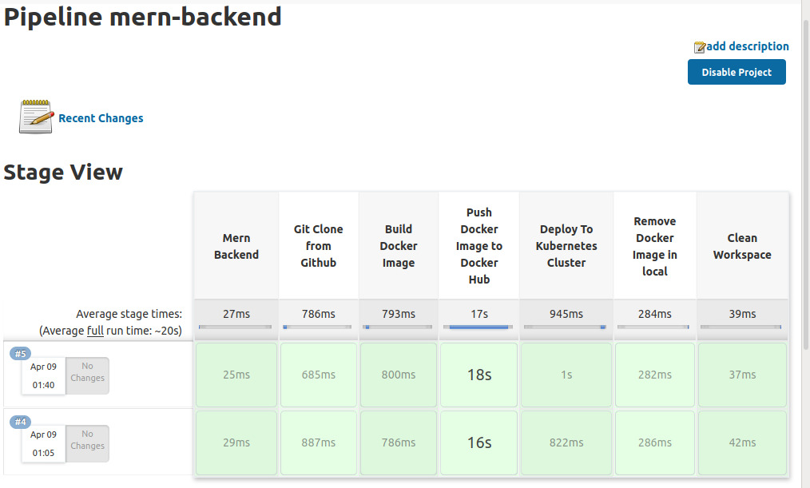
CI/CD With Jenkins

Slide 27
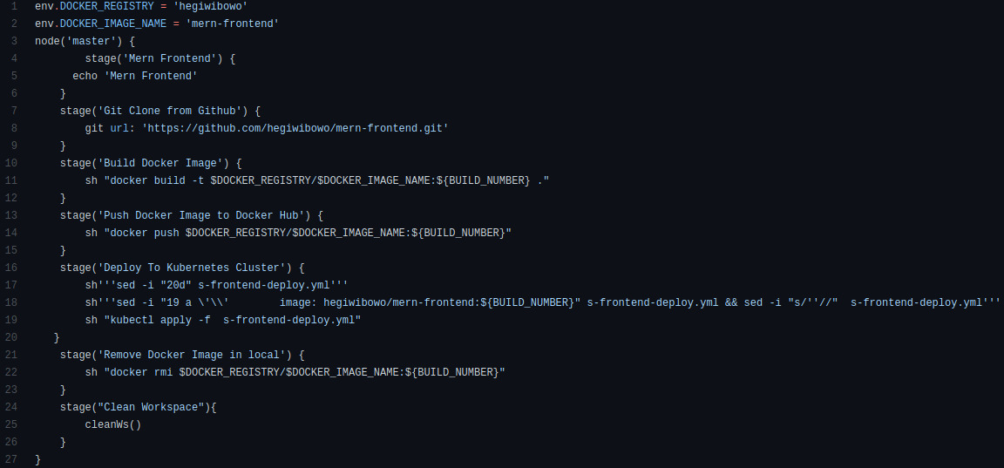
Jenkinsfile CI/CD

Slide 28
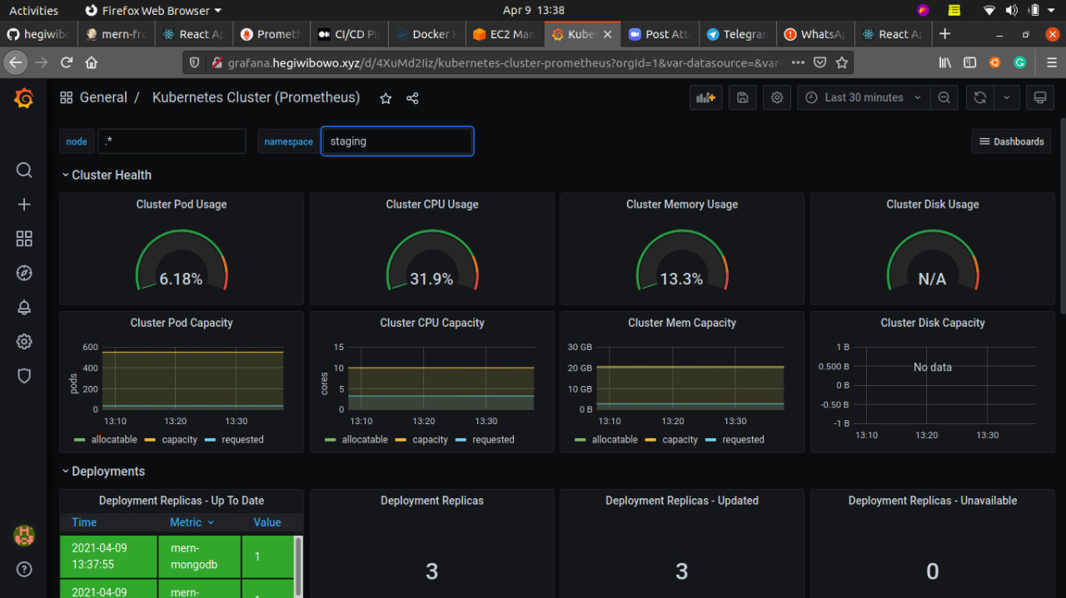
Monitoring

Slide 29
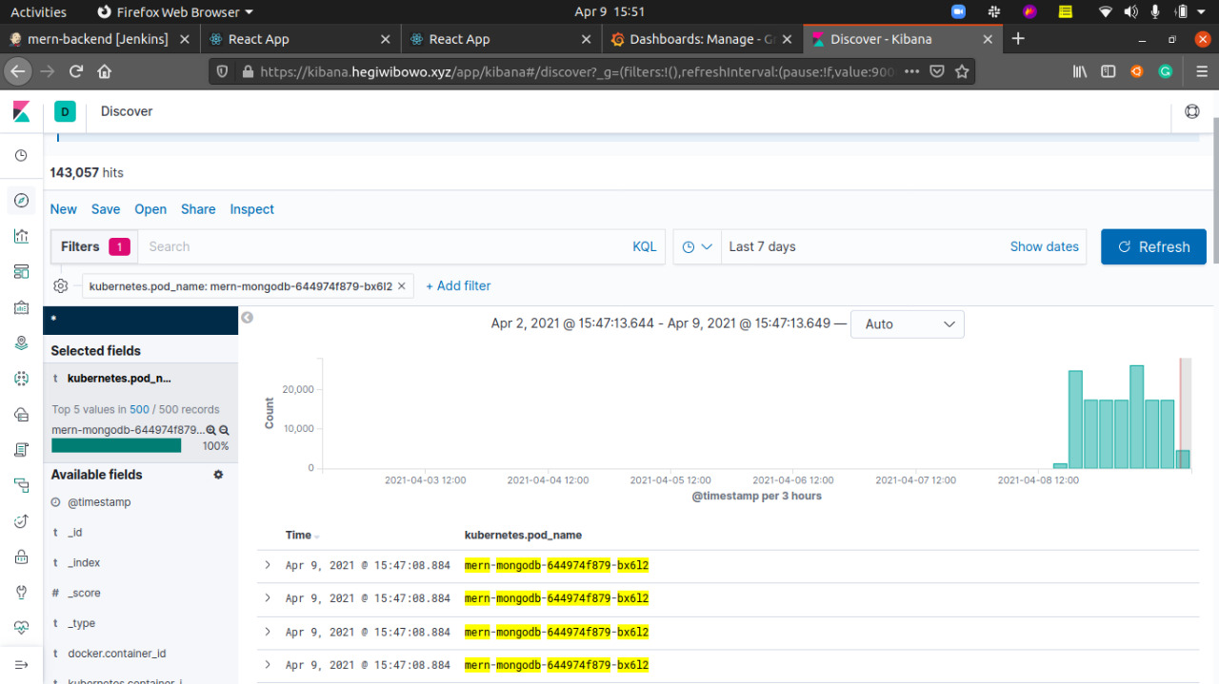
Logging

Slide 30
Kelebihan dan Kekurangan
Kelebihan :
● Infrastruktur menggunakan Kubernetes sebagai Container Orchestration.
● Budget hemat menggunakan tools open source.
● Kecepatan pembuatan k8s menggunakan KOPS.
● Menggunakan Konsep CD/CI untuk deploymet.
● Dapat melakukan logging dan monitoring terhadap ekosistem cluster Kubernetes.
● Auto Scale yang dapat di atur secara horizontal maupun vertical.
Kekurangan :
● Tidak menggunakan tools infra as code sebagai provisioning.
● Database belum menggunakan cloud database.

Slide 31
Ready To Release
7

Slide 32
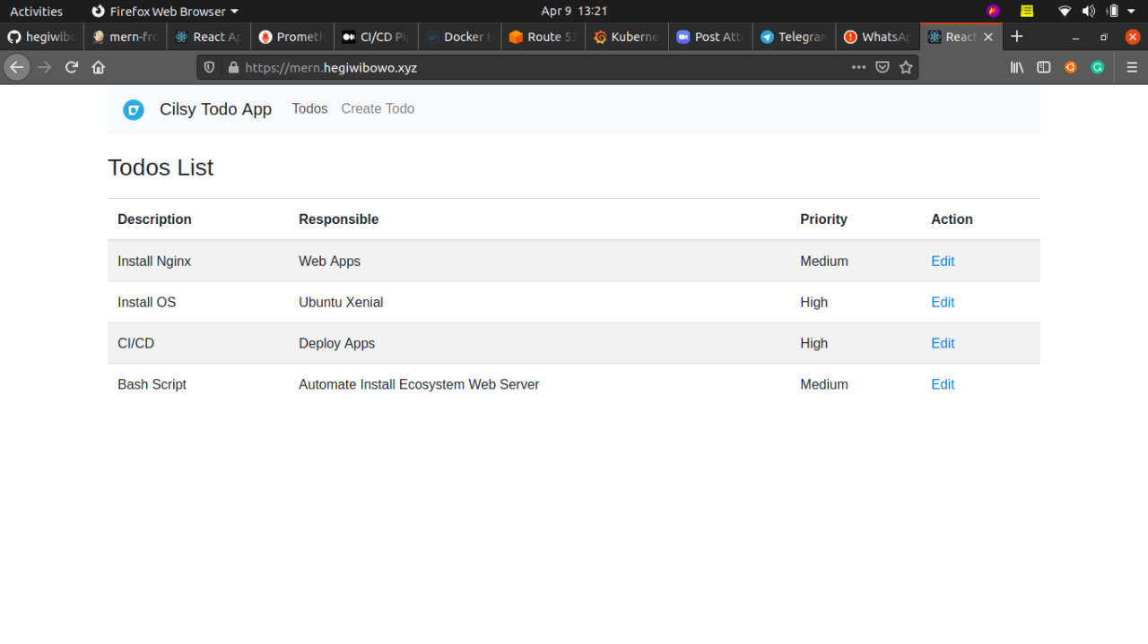
mern.hegiwibowo.xyz

Slide 33

Demo Apps and Soucre Code

Slide 34


THANKS!
Any questions?
You can find me at:
Mobile Legend : DevOps Engineer
Instagram : @hegi.eswe

